Slide 1

사이버(온라인) 연구실 안전교육 매뉴얼
대전보건대학교

Slide 2
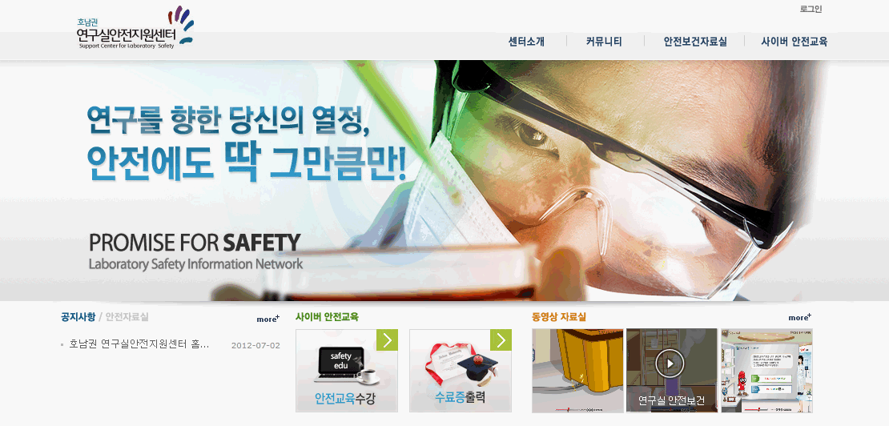
1. 로그인
http://sclascc.hoseo.edu/ (충청권 연구실안전지원센터) 에 접속
2. 메인 페이지 상단 우측 ‘로그인’을 선택

Slide 3
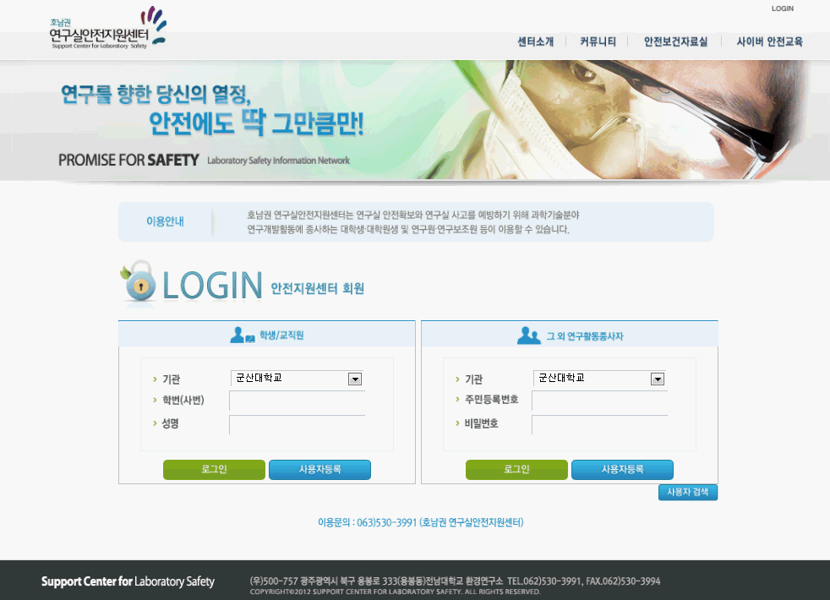
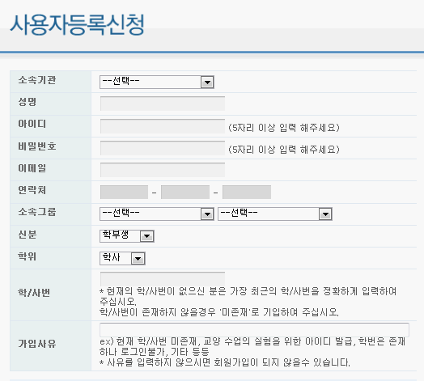
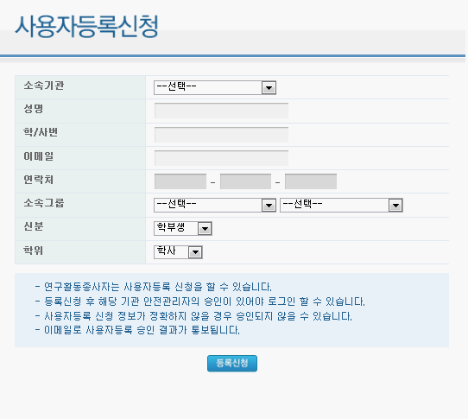
1. 로그인
대학에서 정보를 제공하지 않는 대상자
일 경우 최초 사용자 등록 신청
(학/사번이 존재하지 않는 경우)
이후 소속기관의 승인 이후) 이용가능
대학에서 정보를 제공해주는 대상자
(교원, 직원, 학부생, 대학원생 등)
1. 기관선택
2. 학번(사번)/성명 입력
대학에서 정보를 제공하지
않는 대상자(연구원, 외부기관 등)
1. 기관선택
2. ID/성명 입력
대학에서 정보를 제공하지 않는 대상자일 경우 최초
사용자 등록 신청(학/사번이 존재하는 경우)
이후 소속기관의 승인 이후 이용가능

Slide 4
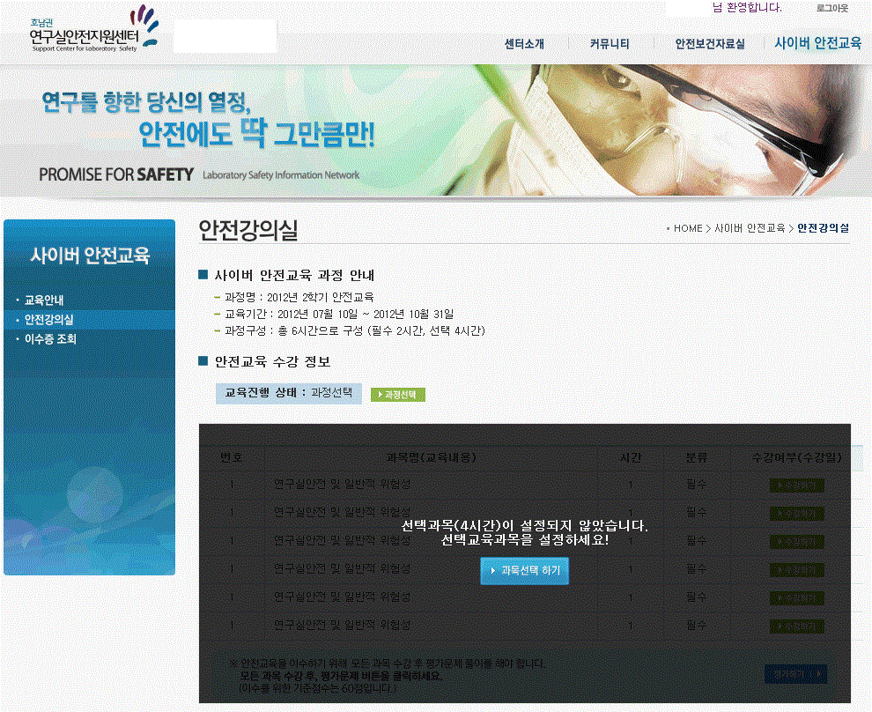
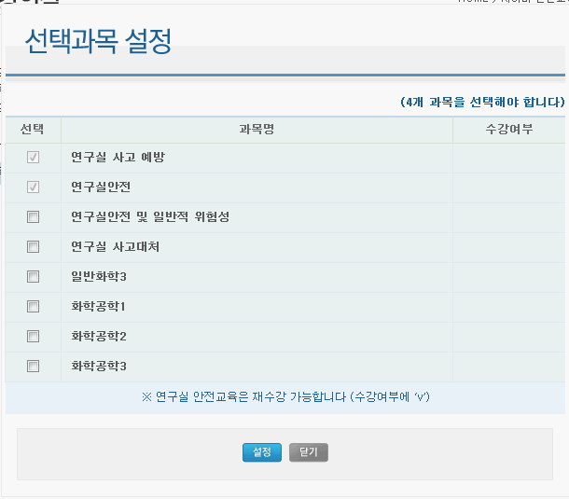
2. 안전교육
1. 상단 메뉴의 사이버 안전교육 > 안전강의실을 선택
3. 수강하실 교육 과목을 선택(4과목) 후 ‘설정’을 선택
- 총 이수 과목 : 필수 2 과목+ 선택 4 과목
2. ‘과목선택 하기’를 클릭하여 선택과목 설정페이지로 이동

Slide 5
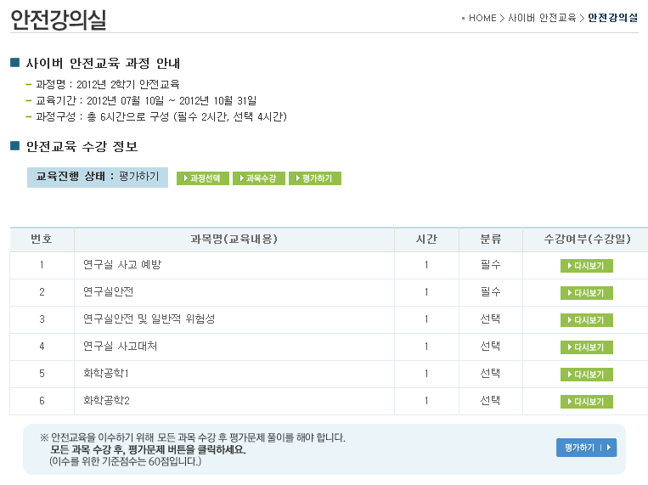
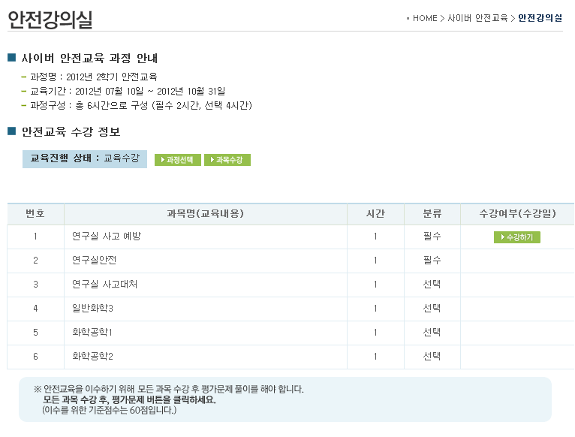
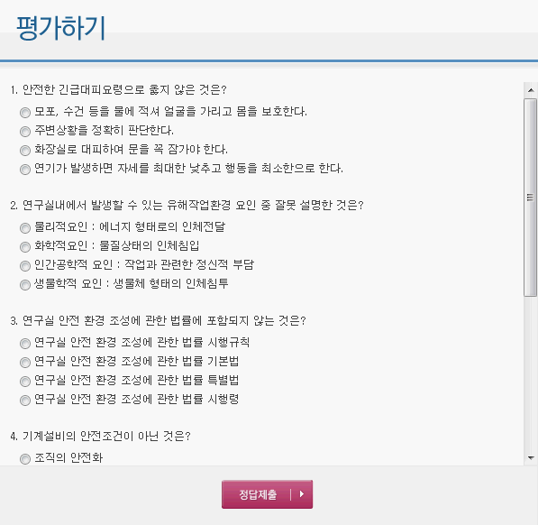
2. 안전교육
1. ‘수강하기’를 선택 하여 해당 교육을 시청
2. 모든 교육을 수강 이후 ‘평가하기’를 선택
하여 평가를 진행 (법정 교육 이수 수료 점수
60점 이상 획득 시 교육 이수 완료)

Slide 6
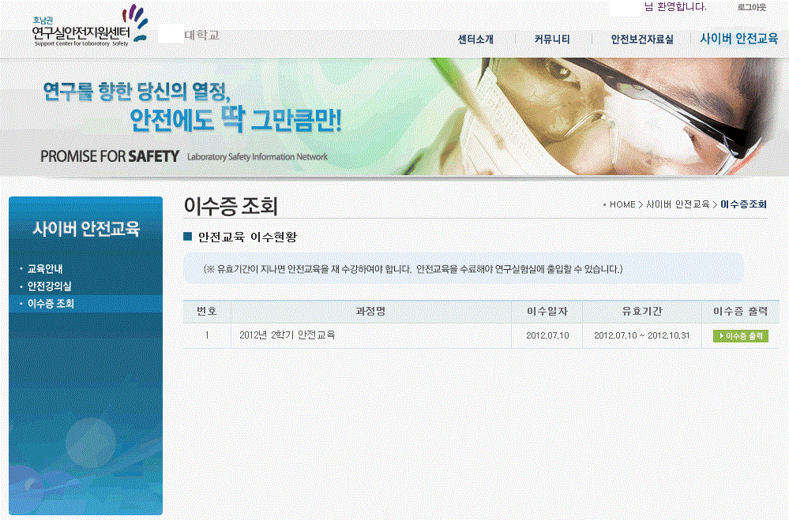
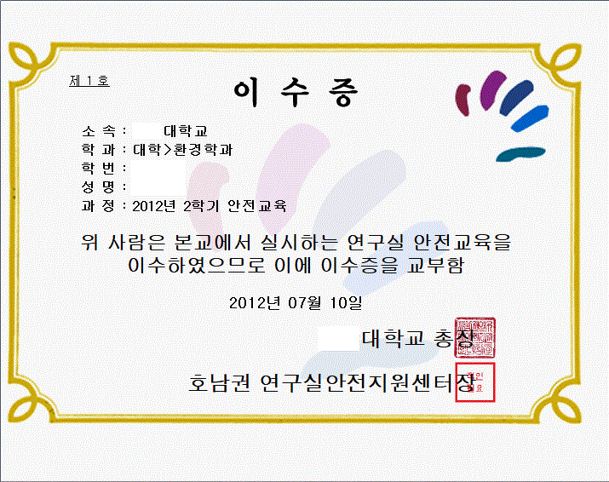
2. 안전교육
3. 출력한 이수증을 필요한 기관에 제출
1. 좌측 매뉴의 ‘이수증 조회’를 선택
2. 출력하고자 하는 과정의 ‘이수증 출력’을 선택

